Slide 1
Matematiksel Veri Yapıları

Slide 2
İçerik
Matematiksel Veri Yapıları
Kümeler
Diziler
Fonksiyonlar
İkili ilişkiler
Sonsuz Kümeler
Sonlu nicelik
Sonsuz nicelik
Durma problemi

Slide 3

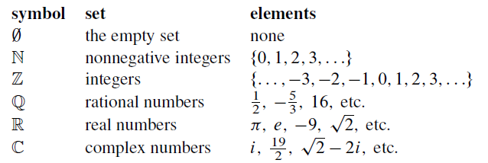
Kümeler
Küme: benzer nesneler topluluğu

Slide 4



Küme Üzerinde İşlemler

Slide 5
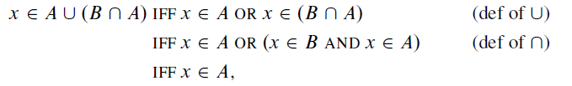

Sorular

Slide 6
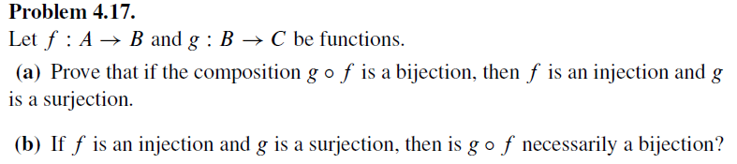
Soru

Slide 7
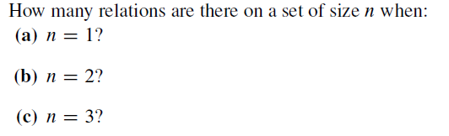
Soru

Slide 8
Sonsuz Kümeler
Niçin sonsuz kümelere ihtiyacımız var

Slide 9
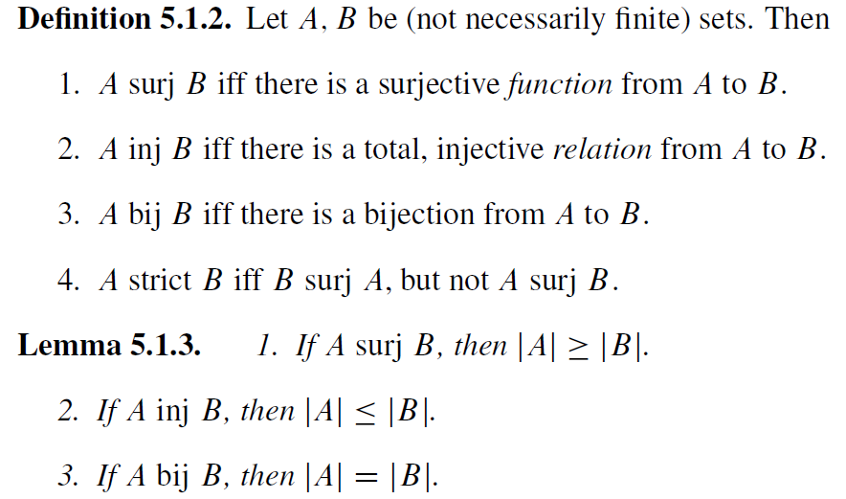

Slide 10



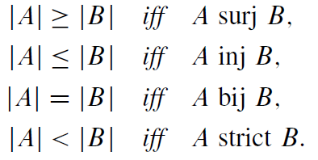

Slide 11







Slide 12
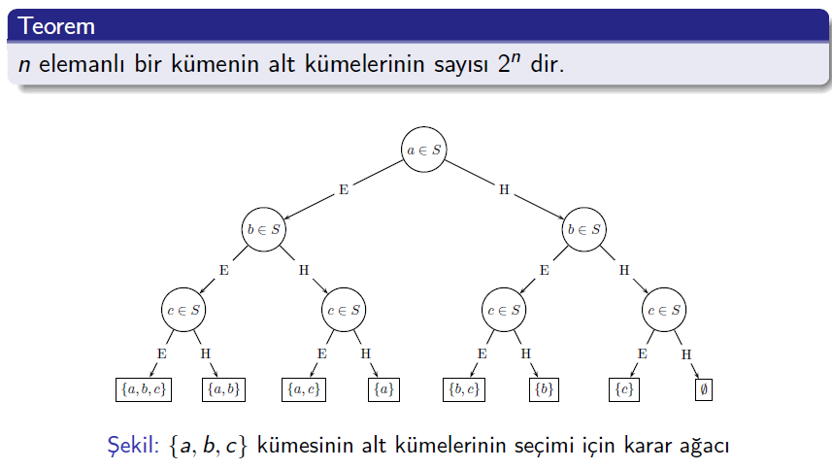

Slide 13
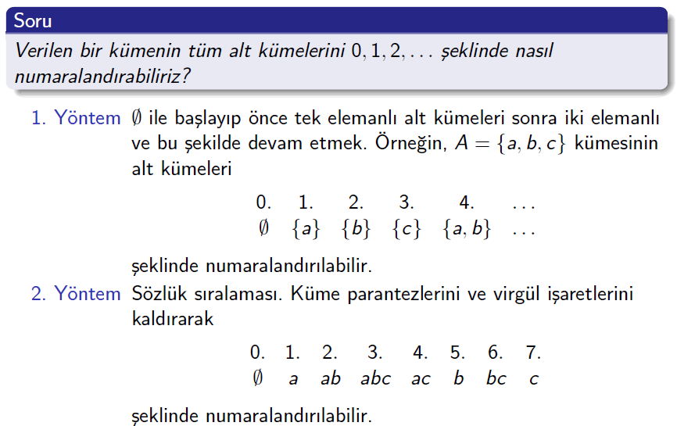

Slide 14
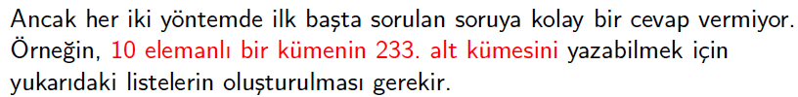

Slide 15
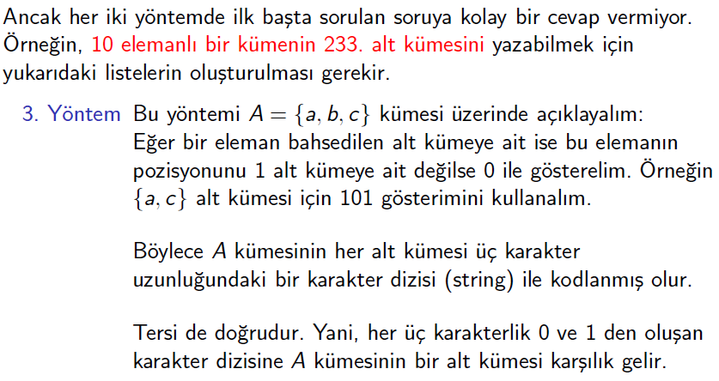

Slide 16
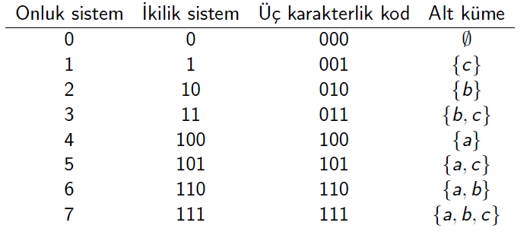

Slide 17
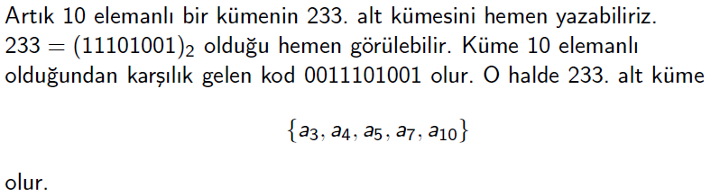

Slide 18
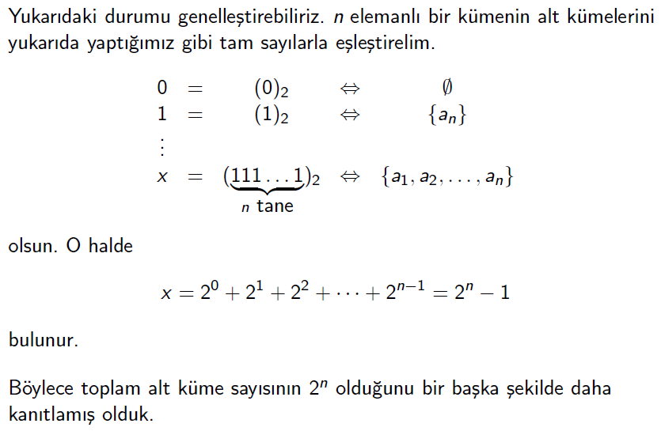

Slide 19
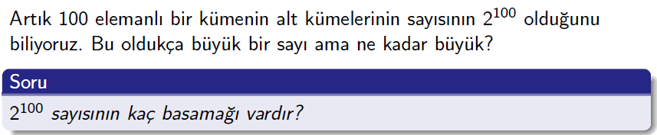

Slide 20
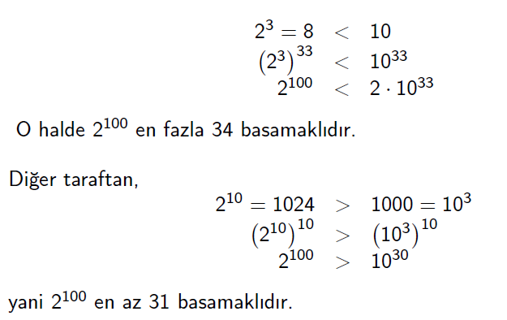

Slide 21
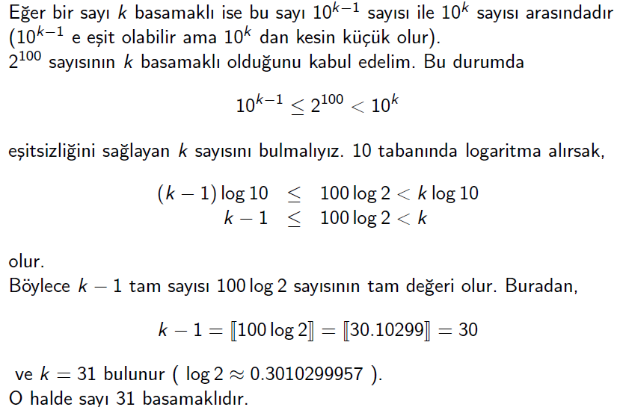

Slide 22
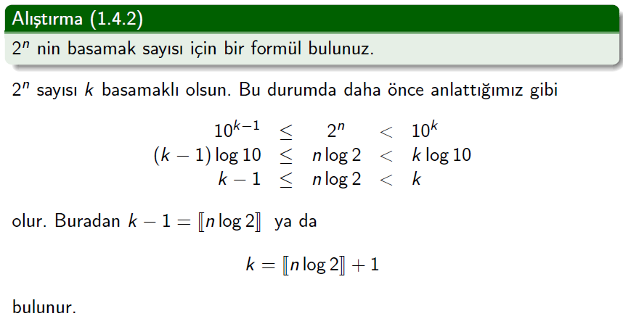

Slide 23
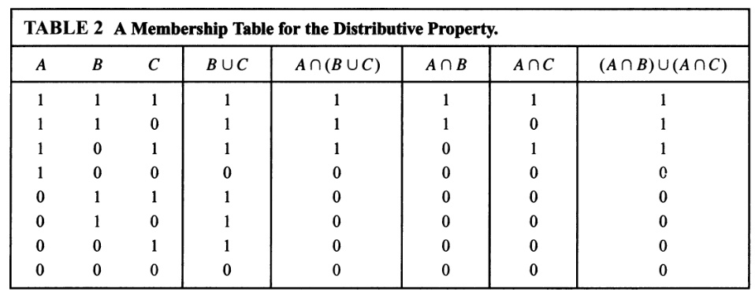

Slide 24
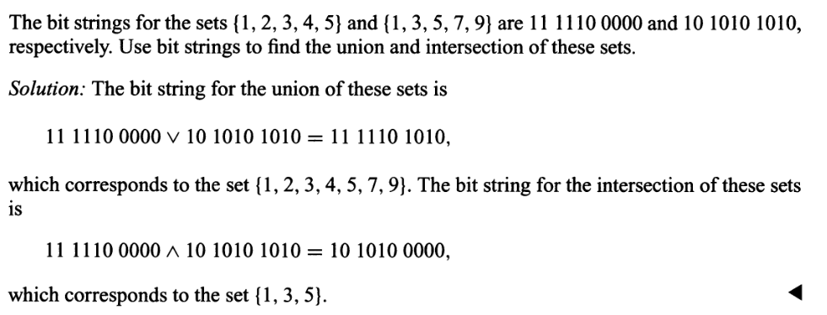

Slide 25
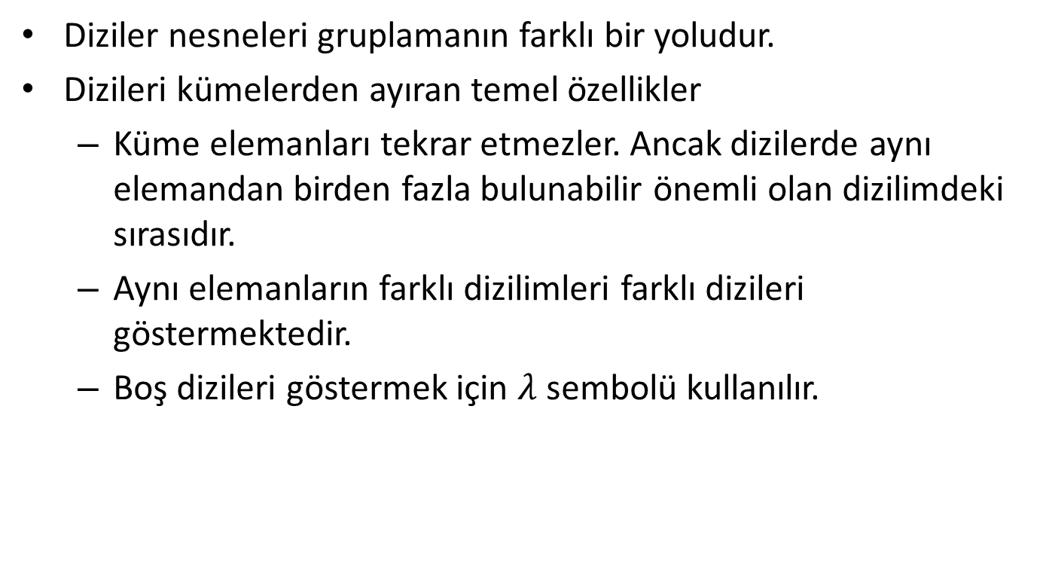
Diziler
Diziler nesneleri gruplamanın farklı bir yoludur.
Dizileri kümelerden ayıran temel özellikler
Küme elemanları tekrar etmezler. Ancak dizilerde aynı elemandan birden fazla bulunabilir önemli olan dizilimdeki sırasıdır.
Aynı elemanların farklı dizilimleri farklı dizileri göstermektedir.
Boş dizileri göstermek için $λ$ sembolü kullanılır.

Slide 26
Örnek
İsim
Cinsiyet
Doğum tarihi
İli
Kaç farklı string yazılabilir

Slide 27
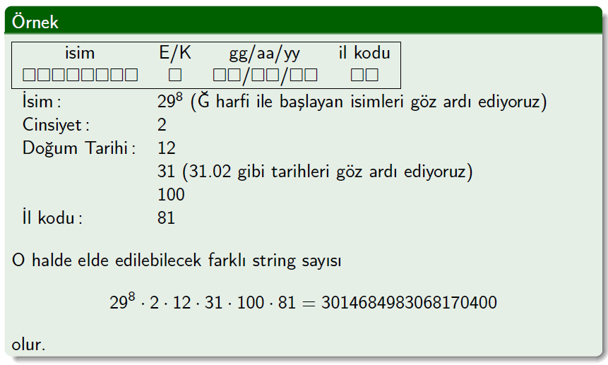

Slide 28
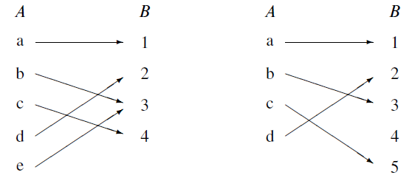
İkili İlişki (Binary Relations)

Slide 29
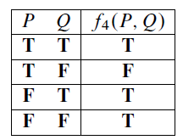



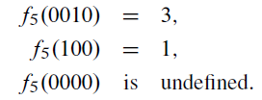
Fonksiyonlar
Fonksiyon bir kümenin elemanlarını başka bir kümenin elemanlarına atayan bir eşleştirmedir

Slide 30
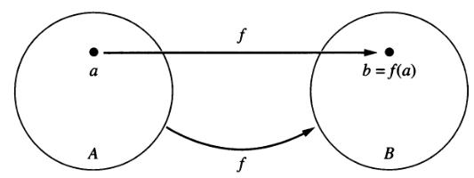
Fonksiyonlar

Slide 31
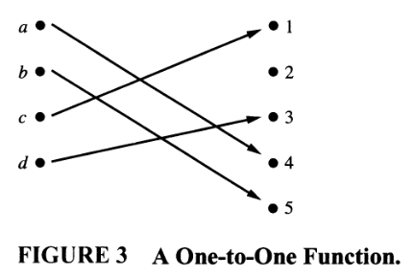
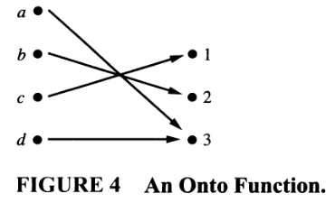
Bire Bir ve Örten Fonksiyonlar

Slide 32
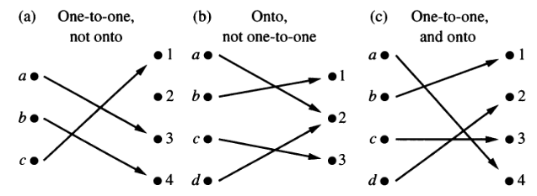
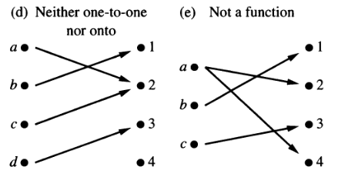

Slide 33
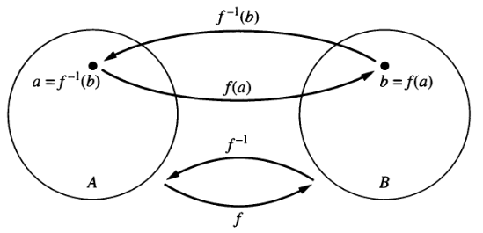
Fonksiyon Tersi

Slide 34
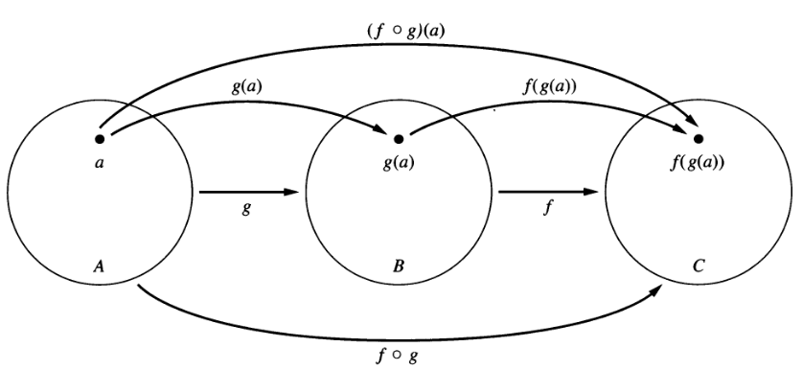
Bileşke Fonksiyon

Slide 35
Ödev
Durma Problemi

